Slide 1
112學年度第一學期學校日
學務處報告
學務主任 勵秀貞

Slide 2
學務主任
勵秀貞
331
衛生組長
葉香螢
環境整潔
小田園
環境教育
校園防疫
畢旅畢冊
335
訓育組長
李沛縈
學生生活管理
安全教育
學藝社團
服裝儀容
品德教育
畢業生活動
332
體育組長
雲慧萍
體育競賽
體育社團
體適能檢測
培訓體育專隊
籌辦體表會
333
護理師
蔡佳蓉
基礎傷病處理
平安保險
衛教宣導
健康檢查
預防注射
336
營養師
許雲卿
群組午餐供應
營養教育
飲食實作
食安管理
338

Slide 3
食
由統鮮美食公司供應，每餐60元，三菜一湯，每週一次牛乳、四次水果。
低年級如只訂週二，每月供應一次牛乳。
每週供應2次有機白米、3次有機青菜。
在校用餐時間11:50-12:30。
家長送午餐者，請放置於警衛室。
停退餐日統一訂定於退餐日(當日不算，不含例假日)3日前。請家長上網填寫表單退餐。
Notes:
乳糖不耐正可換豆漿
有機白米一次教育局補助，另一次統鮮供應
因有機青菜及白米需提早登錄採買，法定傳染病可當天停退

Slide 4
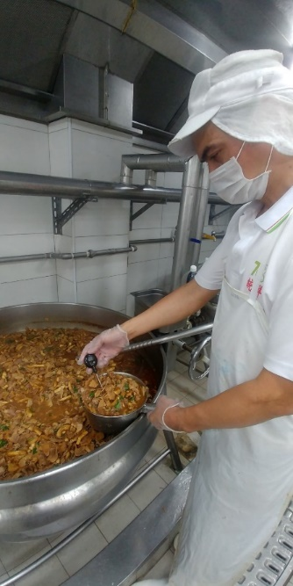
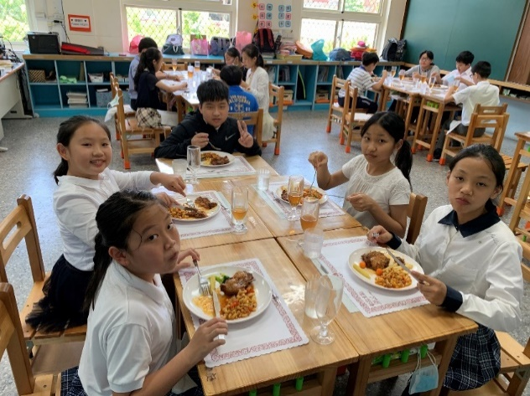
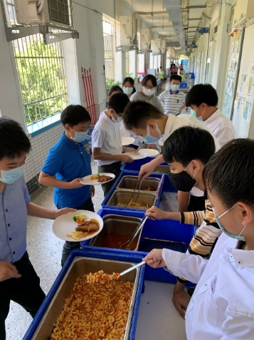
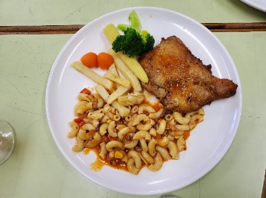
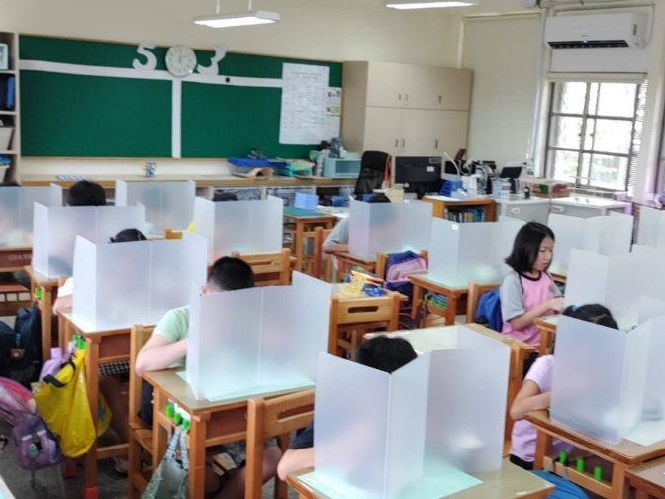
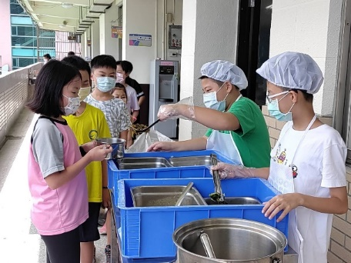
西餐禮儀
學校自設廚房
班級打菜及供餐情形
Notes:
農糧署到校拍攝宣導短片，
餐費100

Slide 5
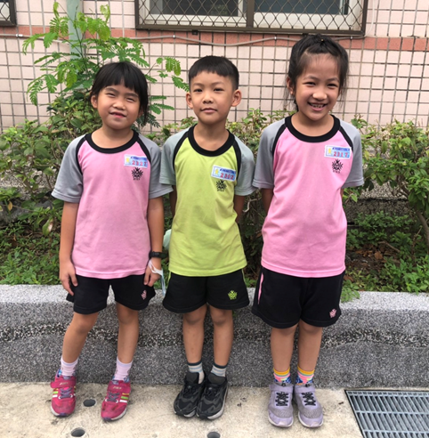
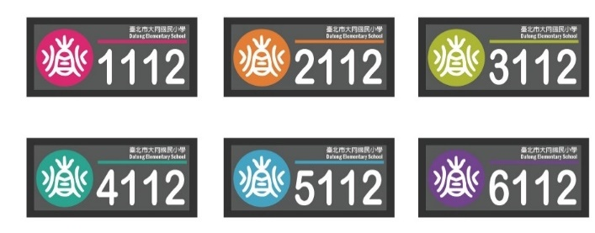
衣
指定日外欲購買制服，請電洽29712213，一富有限公司
由各班統一體育服穿著時間，其餘穿著便服。並請配合勿穿涼鞋到校，因包覆力不夠容易受傷及滑倒。
學生名牌請縫製於左胸前。

Slide 6
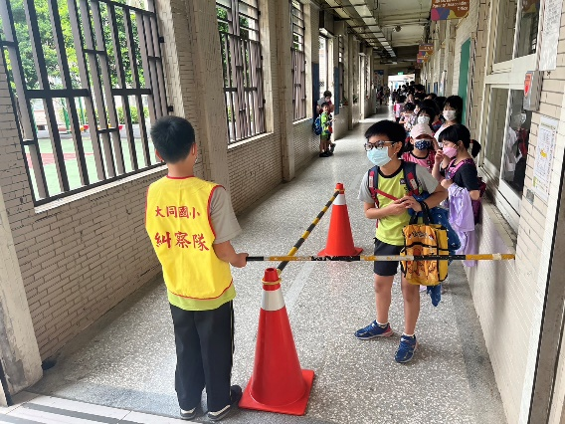
行
上學時間：上午07：30至07：50
放學時間：中午12：30(未用午餐12:00)
下午15：50
上學：送到校門口 孩子自己走
放學：接送區等待 動線不妨礙

Slide 7
請孩子吃完早餐再入校園，避免學生無時間吃早餐。
有發燒或呼吸道症狀當日不入校，請盡速就醫，並回報學校。
請和孩子約定好接送時間，留意是否當日參加課後班或社團。
安親班因無法入校接送，接送區於校門左側圍牆。

Slide 8
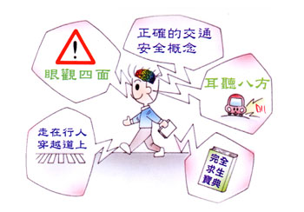
請家長協助學童上下學安全注意事項
上放學校門口淨空，校門兩側紅線區上下學時間可暫停，請車輛停妥後再上下車，別在馬路對面喊孩子。
過馬路要牽孩子手腕
走在孩子的左側
上下學請走導護崗
昌吉街車輛橫衝直撞情況較多，請家長與孩子經過時，不搶快，秒數不足時請等待下次綠燈在通行。
導護志工招募中
(一週只要20分鐘，守護孩子一生)
歡迎家長踴躍洽學務處報名!!

Slide 9
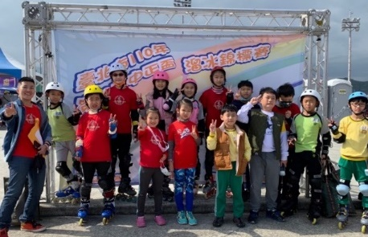
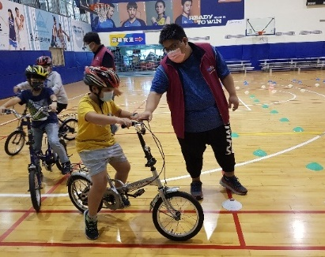
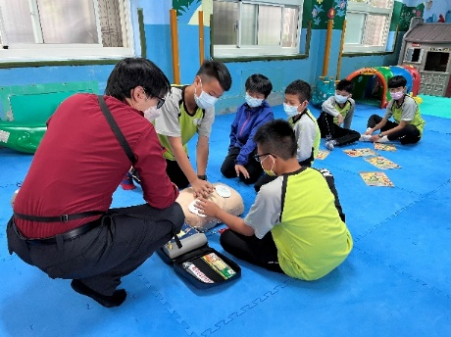
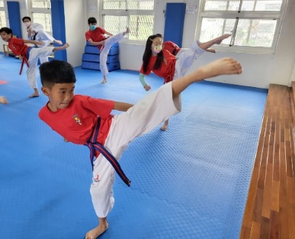
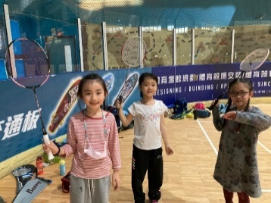
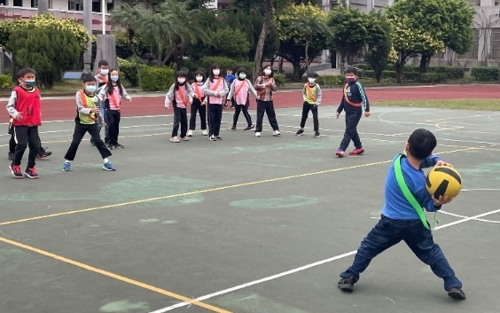
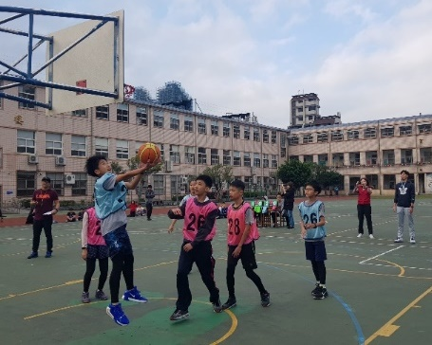
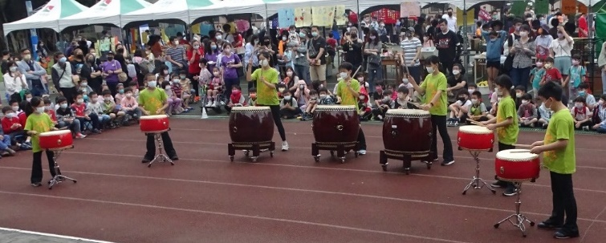
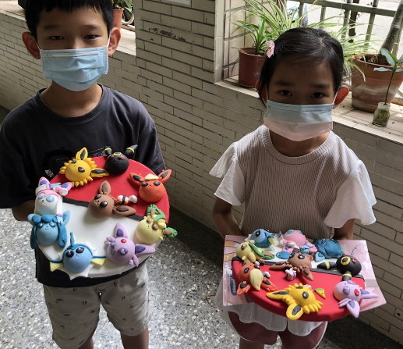
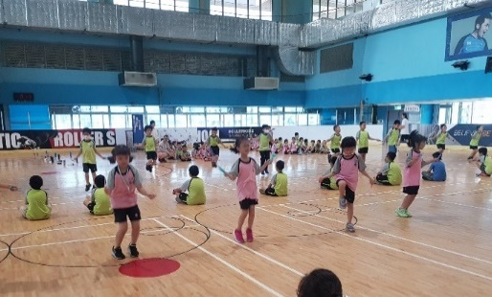
育
腳踏車騎乘
防災體驗營
社團
班際體育競賽

Slide 10
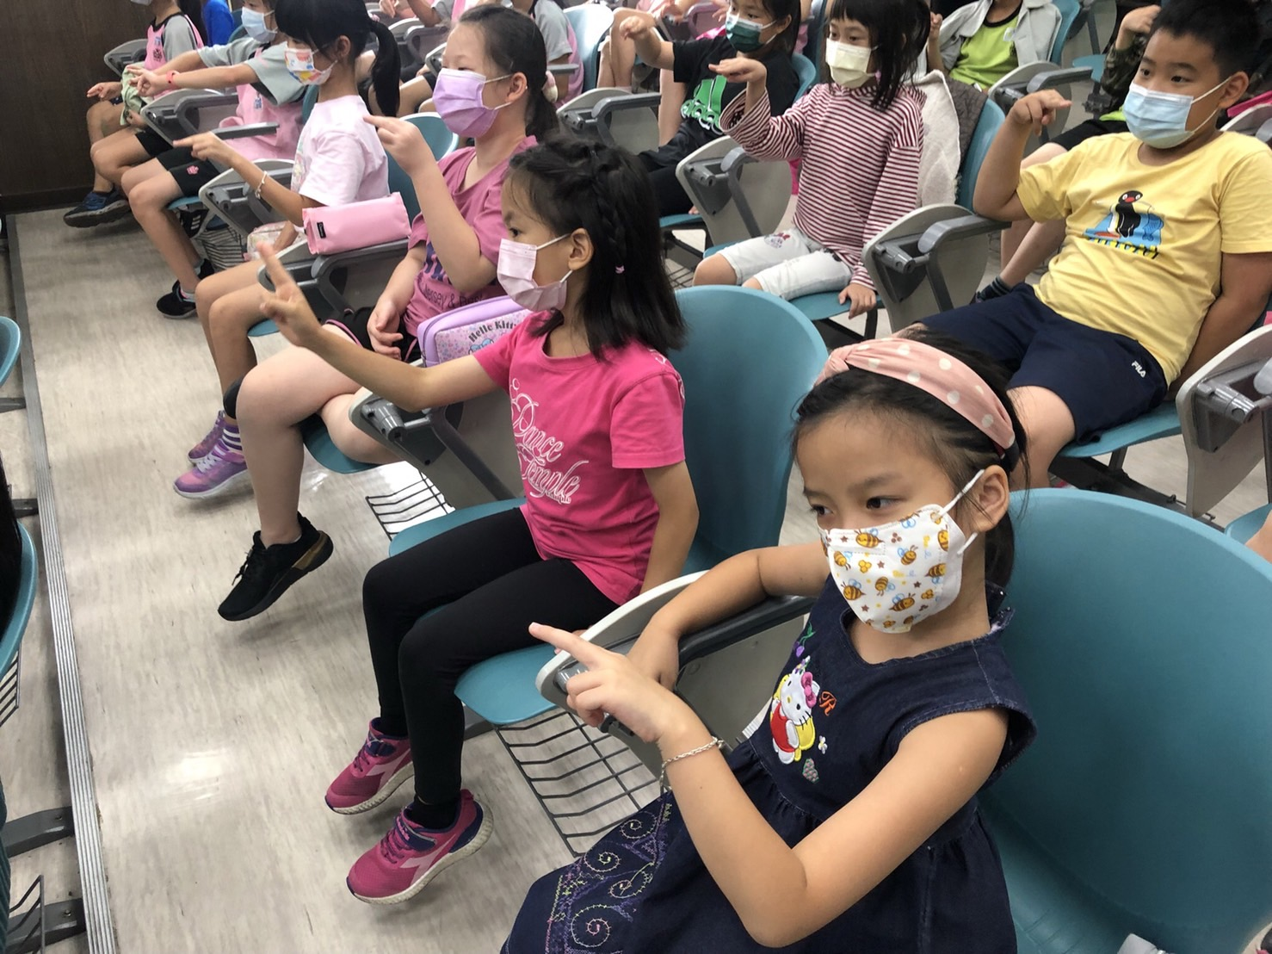
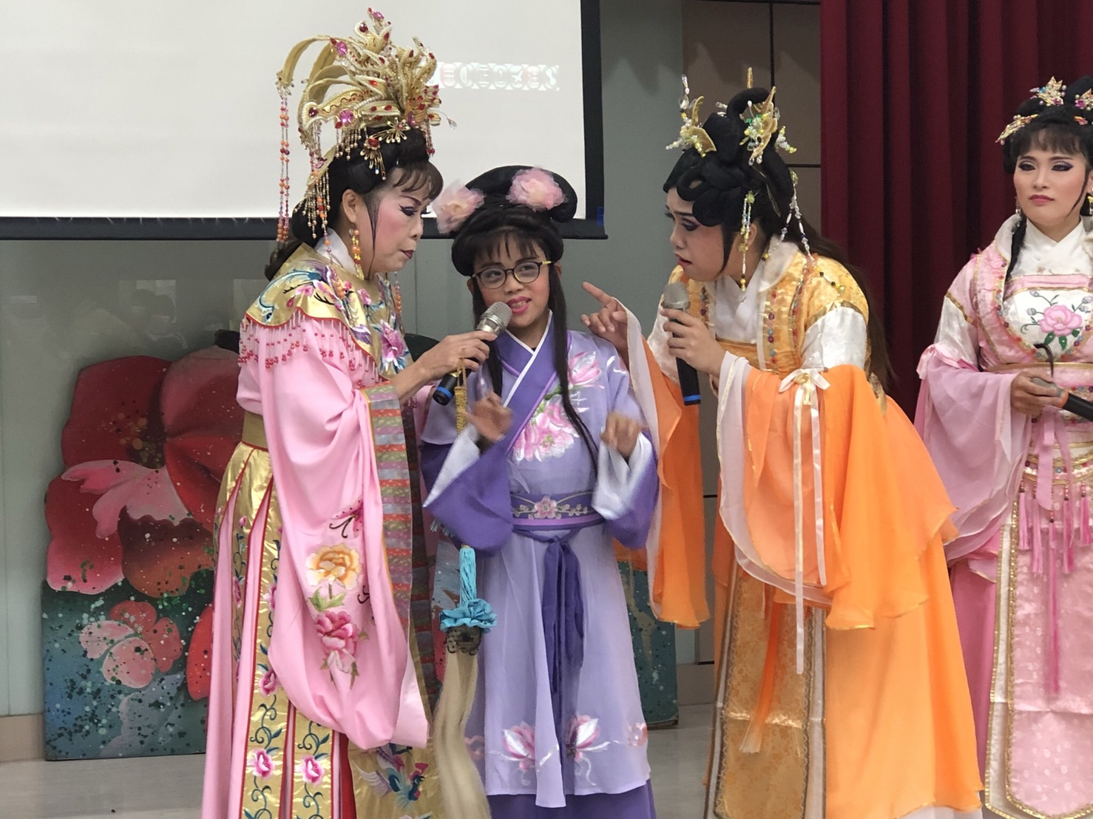
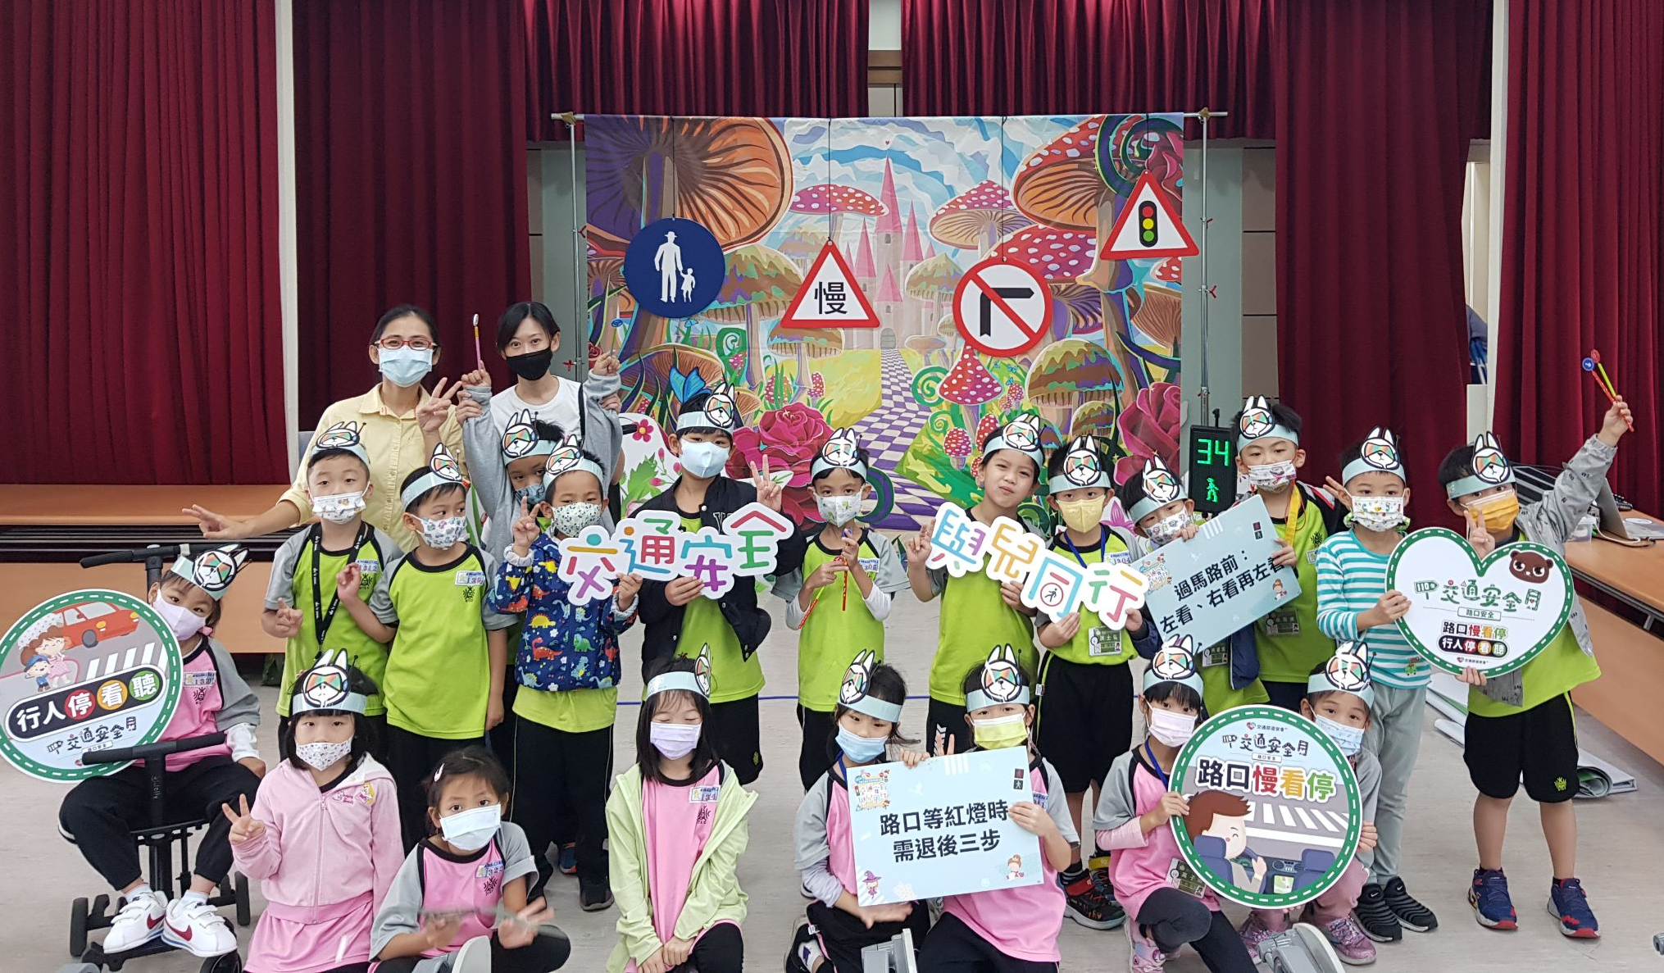
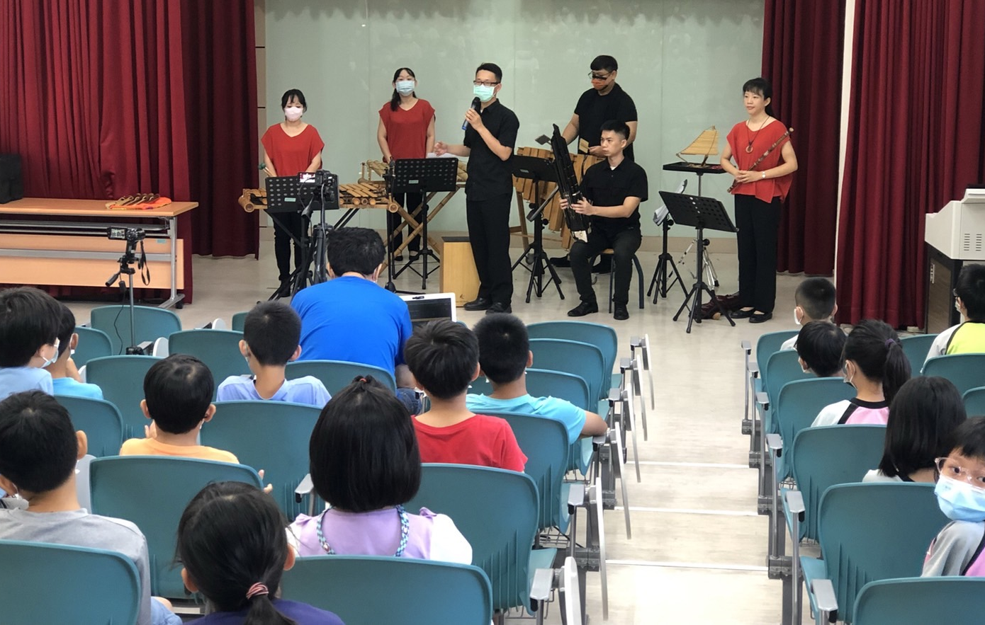
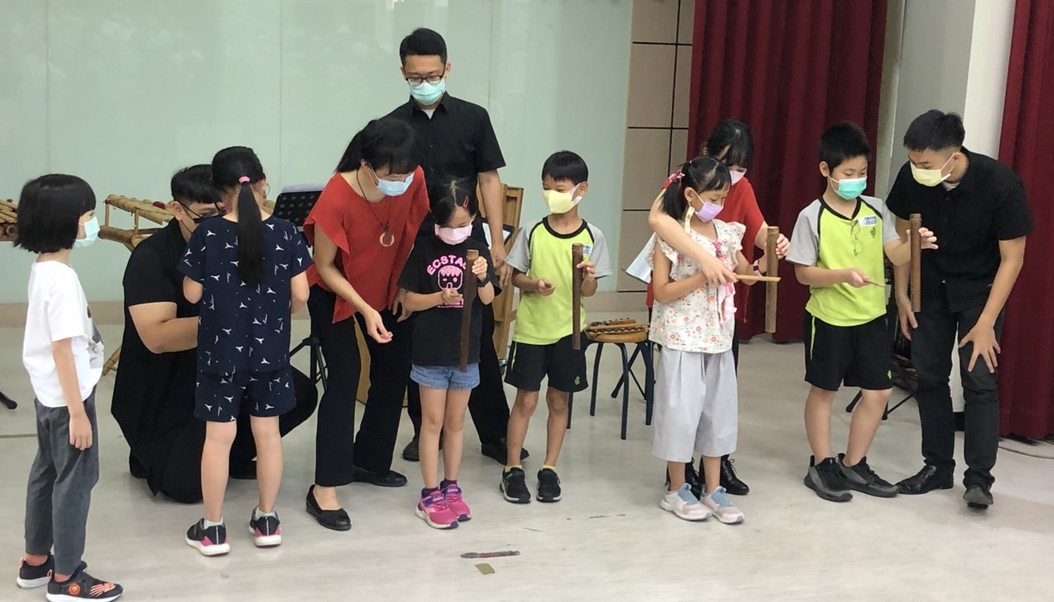
認識各項表演藝術
客家舞團
歌仔戲團
兒童劇團
絲竹樂團

Slide 11
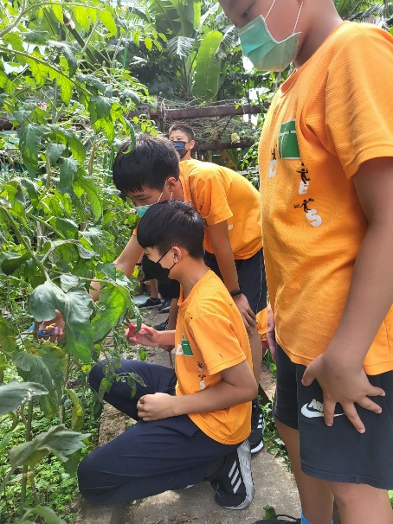
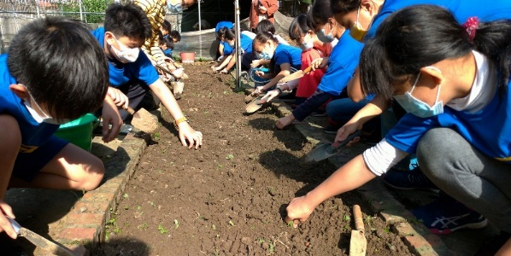
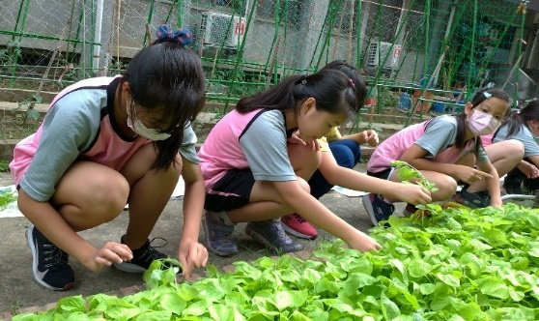
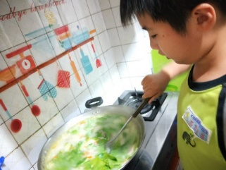
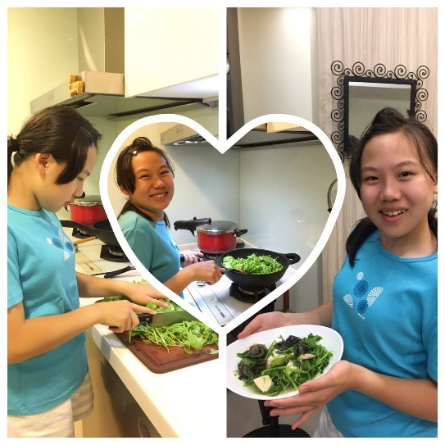
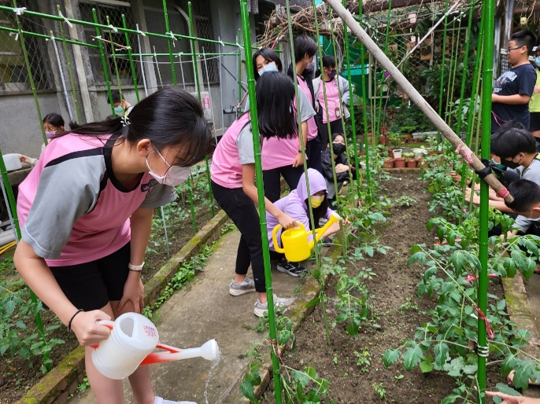
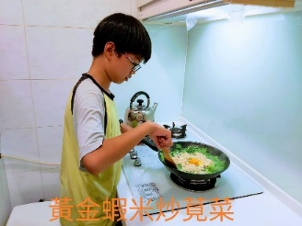
樂活小田園
做一道菜

Slide 12
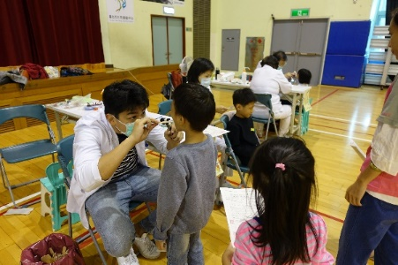
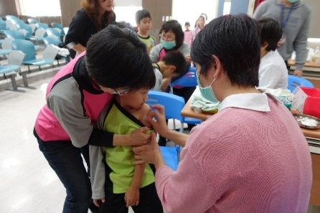
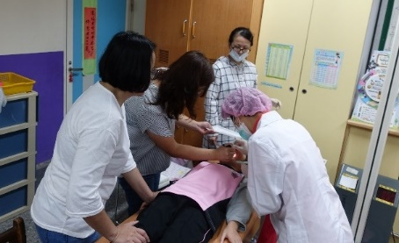
健康中心行事
9/01起 | 全校身高體測量重
9/14 | 一、四年級蟯蟲檢查
9/26 | 一年級牙齒塗氟
10/5 | 2、3、5、6牙齒健康檢查
10/17 | 一年級心臟病篩檢
10/25 | 一至六年級注射流感疫苗
11/8 | 一、四年級尿液篩檢(11/22複檢)
11/10 | 一、四年級全身健康檢查
每週二實施 | 含氟漱口水、午餐後潔牙
為避免傳染病群聚，孩子生病發燒請在家休息，並請告知導師病情。
諮詢專線：25965407#336(健康中心)

Slide 13
本學期重要工作事項
11/25(六) 體育表演會
11/27(一) 體育表演會補假
12/20~12/22 六年級畢業校外教學
12/29(五)六年級西餐禮儀活動
本學期辦理班際體育競賽：二、四、六年級
課外社團上課時間112/9/4—113/1/12
3-6年級游泳課時間112/9/11-112/10/20

Slide 14
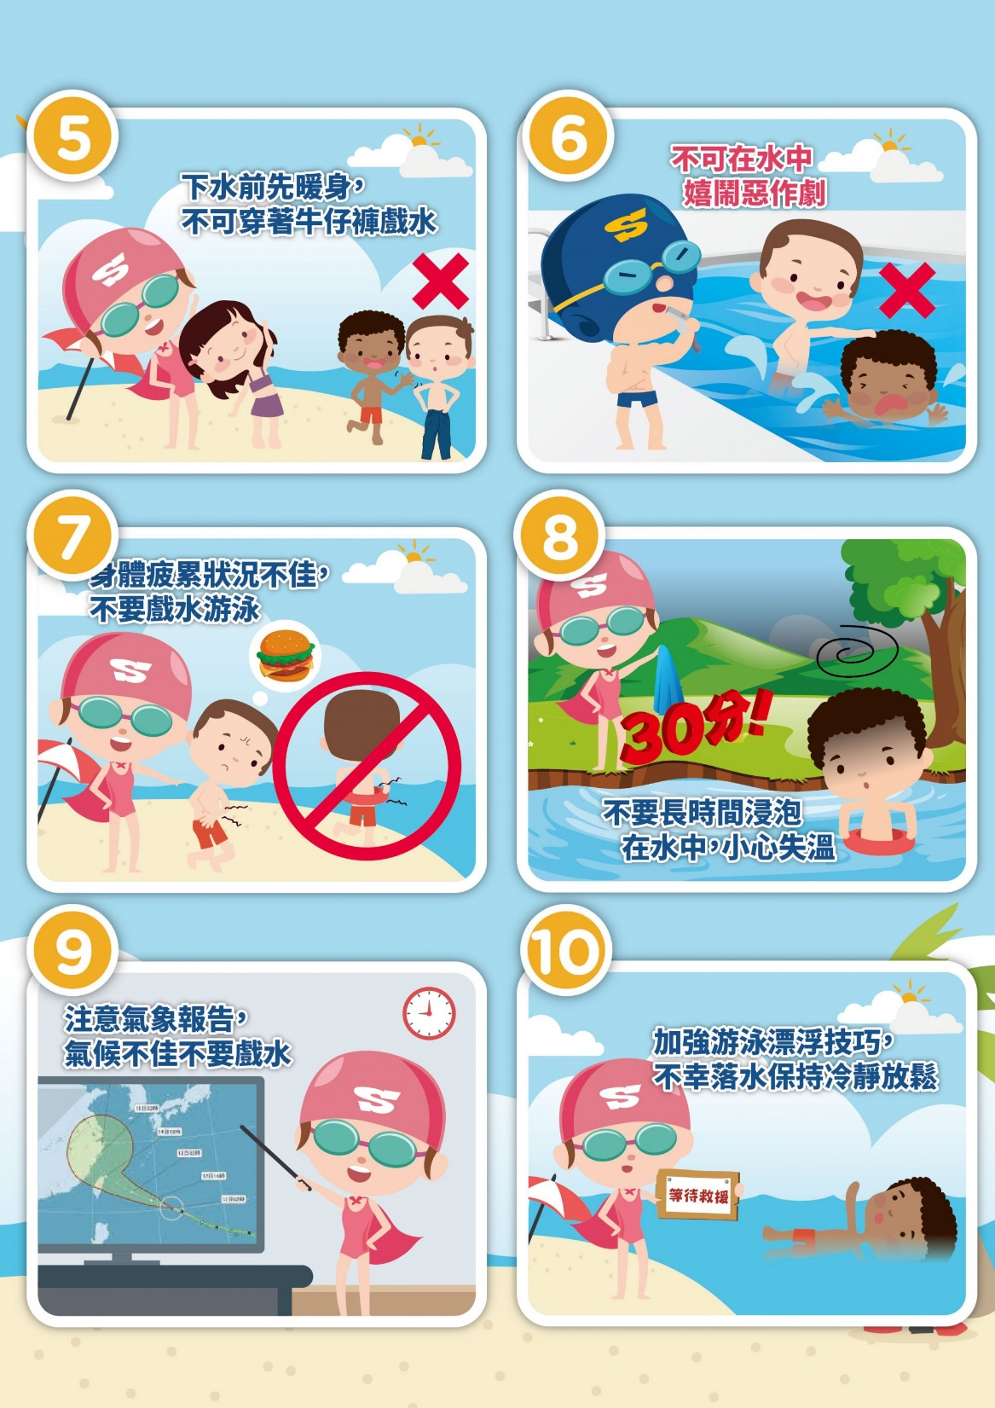

Slide 15
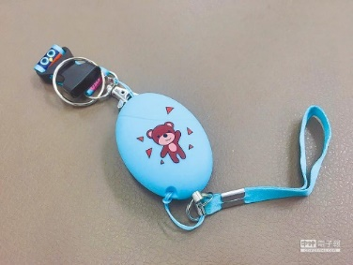
守護孩子人身安全～防身警報器
為了加強保護孩子們的人身安全，臺北市教育局贈送學童每人一個防身警報器，期望孩子在遇到危險狀況時使用。
並提醒孩子出門要配戴，如遺失請至學務處填單購買(175元)，也可自 行購買類似功能警報器。

Slide 16
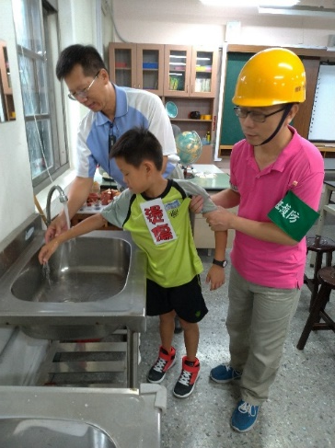
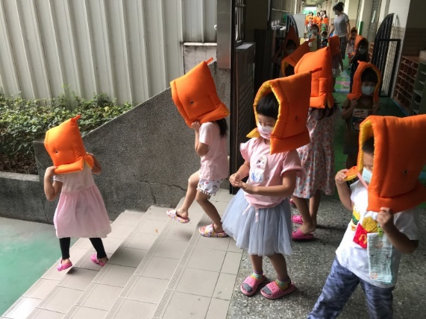
防災頭套與家庭防災卡
由本校家長會贈送的防災頭套，為了於學校地震災害來臨時，防止地震時可能掉落的物體傷及顏面(小一新生部分會於9月中左右到校)。
防災頭套內側的家庭防災卡，功能在於重大災害時家人能團聚及聯絡，敬請家長一起與孩子完成家庭防災卡。

Slide 17
Notes:
大同區防災公園:玉泉公園(震災)
緊急收容所:重慶國中(水災)大同國小、運動中心為備用
內政部消防署

Slide 18
112學年度友善校園宣導 校園詐騙防制—我平安 你快樂
請家長在處理孩子紛爭時，能先尋求導師協助釐清事實並給學校輔導孩子的時間，每個孩子都是家庭的寶貝，讓孩子都能於犯錯時得到改正行為的機會!

Slide 19
請隨時留意孩子接觸的網路內容

Slide 20
「愛.陪伴」減少網路成癮

Slide 21
防範新興毒品知多少

Slide 22
請提醒您家的孩子

Slide 23
多留意 多一分安全

Slide 25
報告完畢
若有任何疑問，歡迎詢問學務處

